Slide 1
СИСТЕМЫ ОБЪЕКТОВ

Slide 2

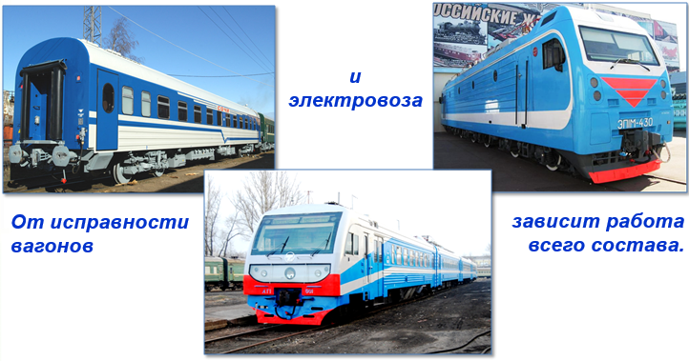
Сложные объекты
Состояние сложного объекта определяется не только его признаками, но и состоянием объектов-частей.

Slide 3
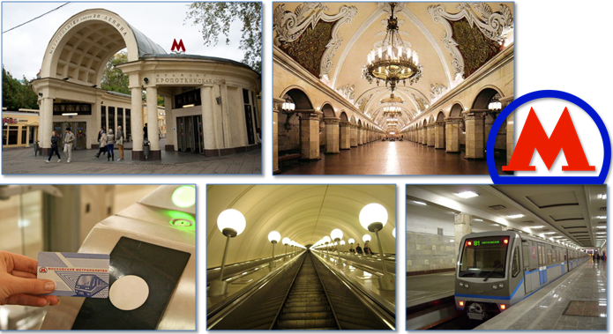
Системный подход
!
Системный подход - рассмотрение составных частей сложного объекта в их взаимодействии и взаимовлиянии

Slide 4
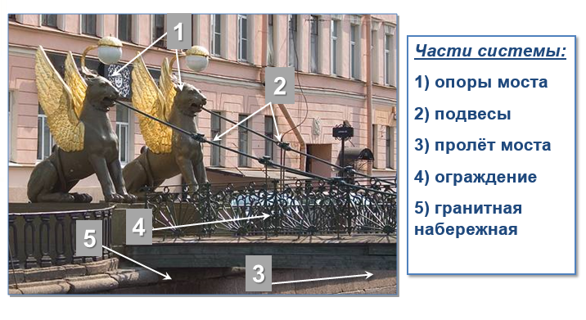
Система «Банковский мостик»

Slide 5
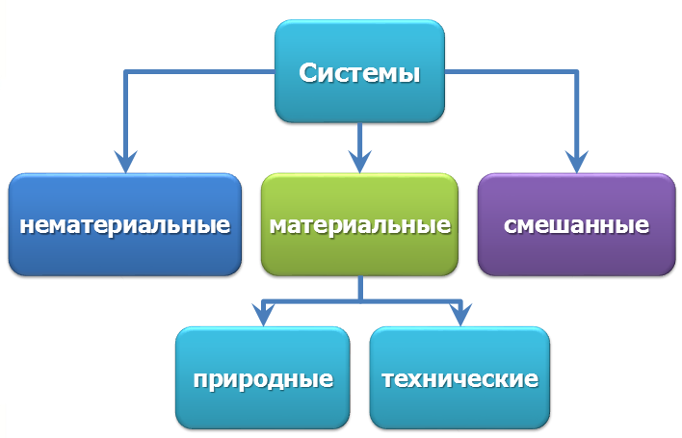
Разнообразие систем

Slide 6
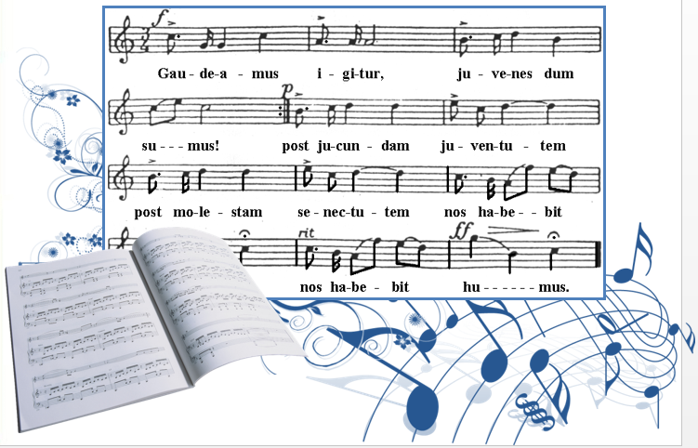
Нематериальные системы

Slide 7
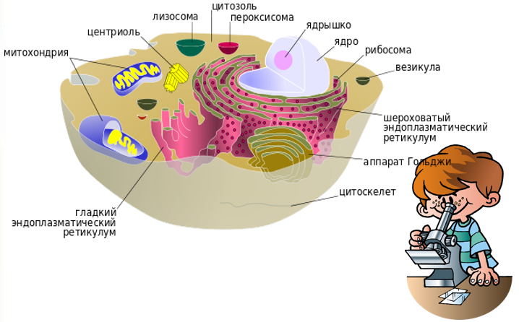
Материальные природные системы

Slide 8
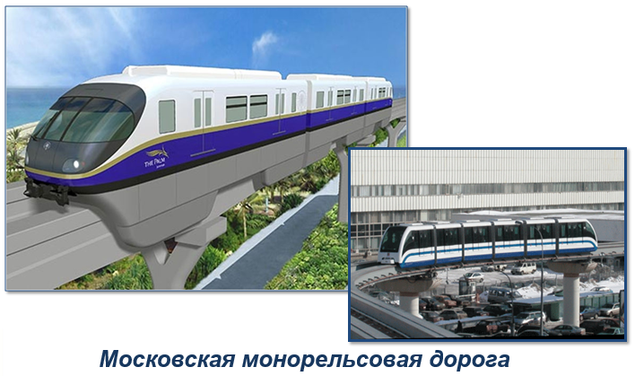
Материальные технические системы

Slide 9
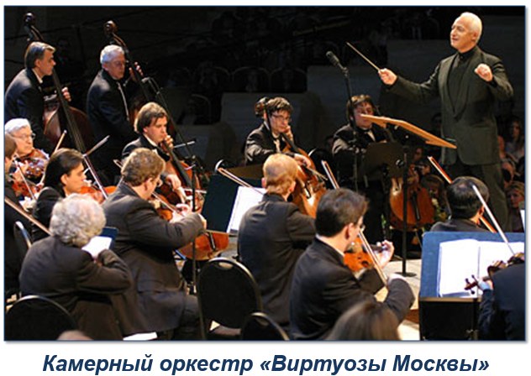
Смешанные системы

Slide 10
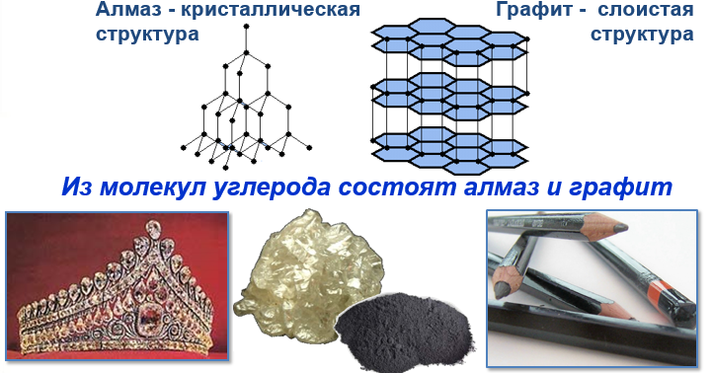
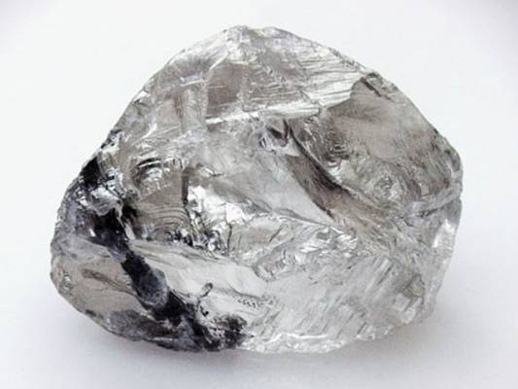
Состав и структура системы
!
Структура - это порядок объединения элементов, составляющих систему.

Slide 11
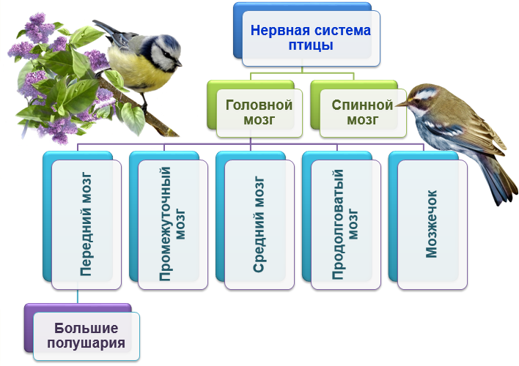
Схема состава

Slide 12
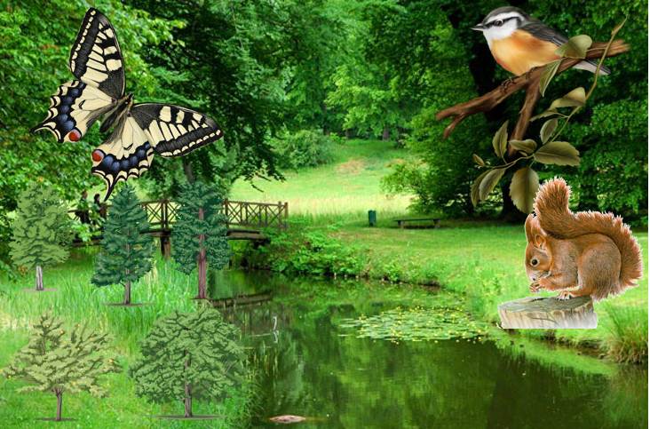
Система «Парк»

Slide 13
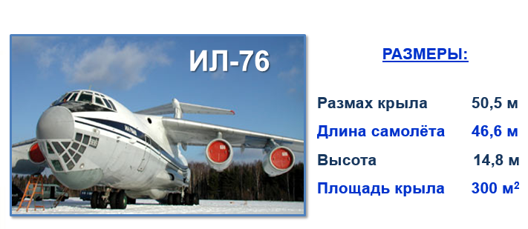
Системный эффект - появление у системы свойств, которыми не обладают элементы системы в отдельности.
Системный эффект
!

Slide 14
Домашнее задание
Стр. 33-36,
Задание: рассматривая объект «телевизор» как систему, выберите из списка элементы этой системы:
свет; звук; электромагнитные волны; электроэнергия; мускульная сила человека; изображение; цвет; пыль; грязь; тепло; холод; регулятор громкости; кнопка включения/выключения; стоимость.

Slide 15

Вопросы и задания
?
Приведите примеры материальных, нематериальных и смешанных систем.
Приведите примеры систем, имеющих одинаковый состав, но разную структуру.
Назовите компоненты Солнечной системы. Какие из них тоже можно рассматривать, как системы?
В чем суть системного подхода?
В чем суть системного эффекта?

Slide 16

Самое главное
Система - это целое, состоящее из частей, взаимосвязанных между собой.
Части, образующие систему, - это элементы системы.
Структура - это порядок объединения элементов, составляющих систему. Состав и структуру системы описывает схема состава.

Slide 17
Самое главное
Системный подход - рассмотрение составных частей сложного объекта в их взаимодействии и взаимовлиянии.
Всякая система приобретает новые качества, которыми не обладал ни один из её элементов в отдельности (свойство системного эффекта).

Slide 18
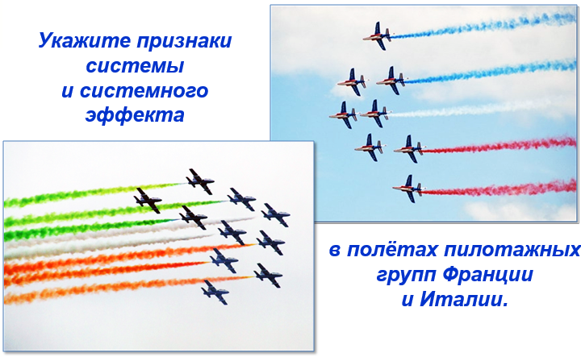
Давайте обсудим
?

